Slide 1
Fransiya
ERGASHEV DONIYORBEK

Slide 2
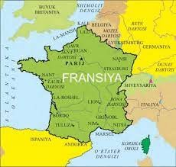
FRANSIYA

Slide 3
Davlat tuzumi
Fransiya — respublika, tarixda xonlik bolgan. Amaldagi konstitutsiyasi 1958-yil referendumda qabul qilingan (bir necha marta oʻzgartishlar kiritilgan). Davlat boshligʻi — prezident. U umumiy va toʻgʻridan toʻgʻri ovoz berish yoʻli bilan 5yil muddatga saylanadi va yana 1marta saylanishi mumkin. Qonun chiqaruvchi hokimiyat — parlament 2 palata (Milliy majlis va Senat)dan iborat. Ijrochi hokimiyatni prezident va Vazirlar Kengashi (hukumat) amalga oshiradi.

Slide 4
Tabiati
Fransiyaning sharq va janubida togʻ tizmalari, markazining janubiy qismida togʻ va keng tekisliklar bor. Alp togʻlari bilan Yura togʻlari Italiya va Shveysariya bilan tabiiy chegarani tashkil etgan. Fransiyadagi Alp togʻlarining koʻp choʻqqilari 4000 m dan ziyod. Eng baland joyi — Monblan togʻi (4807 m). Balandligi 1700 m gacha boʻlgan Yura togʻlari Belfort pastligi tomonga Rona daryosi vodiylari uzra pasayib boradi. Belfort pastligining shimoli- sharqiy tomonidan Reyn boʻylab, Fransiya Germaniya chegarasi oʻtadi. Bu joyda balandligi 1424 m boʻlgan Vogez togʻ tizmasi mavjud. Fransiya va Ispaniya oʻrtasida tabiiy chegara boʻlgan Pirenei togʻlarining balandligi Fransiya tomonida 3298 m ga (Vinmal) yetadi. Fransiyada foydali qazilmalardan koʻmir, temir rudasi, uran, tabiiy gaz, volfram va surma, talk xomashyosi, qoʻrgʻoshin, oltingugurt va rux bor. Neft va gaz juda kam miqdorda.

Slide 5
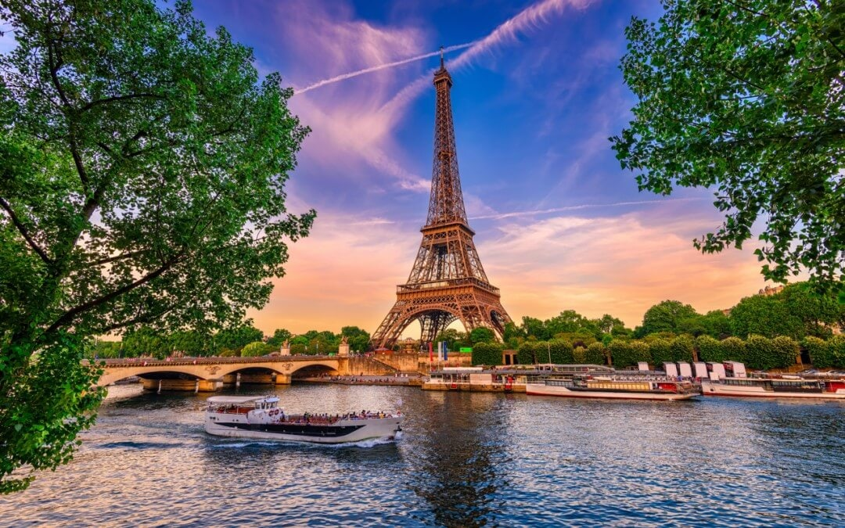
TABIATI

Slide 6
Aholisi
Aholisining 90 % dan koʻproga fransuzlar; shuningdek, elzas va lotaring, katalon, breton, flamand va basklar ham yashaydi. 3,5 mln. muhojir (jazoir, portugal, italyan, ispan, arman va boshqalar) bor. 4 mln. musulmon istiqomat qiladi. Rasmiy tili — fransuz tili. Bundan tashqari, bir qancha mahalliy shevalar ham mavjud. Shahar aholisi 73 %. Aholining 80 % xristian (katolik), 5 % ga yaqini musulmon, 2 % protestant, 1 % yahudiy. Yirik shaharlari: Parij, Marsel, Lion, Tuluza, Nitssa, Nant, Strasburg, Bordo, Monpelye, Lill.

Slide 7
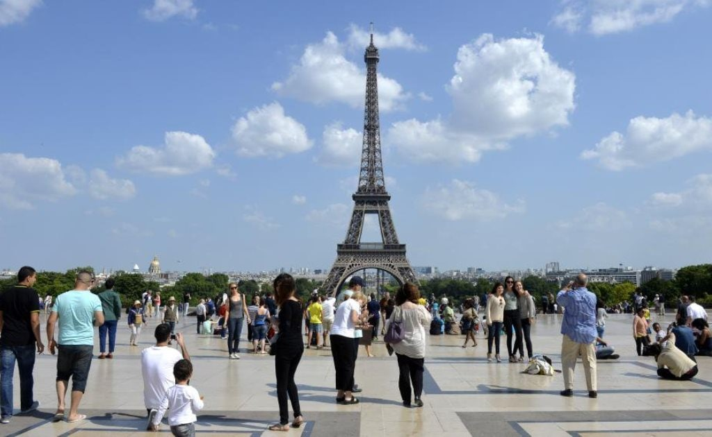
AHOLISI

Slide 8
Asosiy siyosiy partiyalari va kasaba uyushmalari
Fransiya sotsialistik partiyasi, 1971-yil tashkil etilgan; Respublikani qoʻllabquvvatlash birlashuvi partiyasi, 1962-yil tuzilgan, 1976-yilgacha turli nomda boʻlgan; Fransuz demokratiyasi uchun ittifoq partiyasi, 1978-yil asos solingan; Fransuz demokratiyasi uchun xalq partiyasi, 1965-yil tashkil etilgan, 1995-yildan hozirgi nomda; Fransiya kommunistik partiyasi, 1920-yiltuzilgan; Milliy front partiyasi, 1972-yil asos solingan. Umumiy mehnat konfederatsiyasi Fransiyadagi eng katta kasaba uyushmasi boʻlib, 1895-yil tuzilgan; Fransiya demokratik mehnat konfederatsiyasi, 1919-yil asos solingan; Fransiya xristian mehnatkashlari konfederatsiyasi, 1919-yil asos solingan; „Fors uvriyer“, kasaba uyushma markazi, 1947-yil tuzilgan.

Slide 9
Xoʻjaligi
Fransiya — yuksak darajada rivojlangan industrialagrar mamlakat. Jahondagi eng rivojlangan yetti davlatdan biri. Yalpi ichki mahsulotda sanoatning ulushi 16,9 %, qishloq xoʻjaligi, oʻrmon, baliq xoʻjaligining ulushi 2,7 %., xizmat koʻrsatish sohasining ulushi 80,4 % ni tashkil etadi (2022).

Slide 10
Sanoati
Fransiya sanoat ishlab chiqarish boʻyicha AQSH, Yaponiya va Germaniyadan soʻng dunyoda 4oʻrinni egallaydi. Asosiy ishlab chiqarish tarmoqlari: aerokosmik sanoati, mashinasozlik (aviasozlik, kemasozlik), elektron texnika, radioelektronika, qora va rangli metallurgiya, kimyo va farmatsevtika mahsulotlari, toʻqimachilik, tikuvchilik, neftni qayta ishlash, neft kimyosi kabilar. Fransiyada temir rudasi (asosan, Lotaringiyada), uran rudasi (LaKruziy, L’Ekarpyer va boshqa konlar), boksit (Var va Ero departamentlarida) va alyuminiy rudalari qazib olinadi. Lotaringiya kumir qazib chiqarishning anʼanaviy markazi hisoblanadi. Keyingi davrda mamlakat markazi va janubida kumir qazib olish birmuncha kamaydi. Nikel, kaliy tuzlari, gips, volfram va oltingugurt, bariy, kaolin, asbest, plavik shpat, oz miqdorda qoʻrgʻoshin, pyx va kumush qazib chiqariladi. Fransiyaning janubi-gʻarbiy xududi, Landesda neft va gaz zaxiralari mavjud.

Slide 11
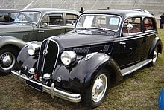
SANOATI

Slide 12
TRANSPORTI
Temir yoʻl uzunligi 42000 km. Soatiga 300 km yoʻl bosadigan tez yurar poyezd Parij va Fransiyaning boshqa shaharlarini Angliya, Belgiya, Niderlandiya, Germaniya bilan bogʻlaydi. Ichki yuklarning aksar qismi avtomobilda tashiladi. Avtomobil yoʻllari uz. 812,7 ming km. Parij, London, Marsel, Nitssa, Strasburg va Tuluzada yirik aeroportlar bor. Sena, Reyn daryolarida, Sena—Sevr, Marna—Reyn kanallarida kema qatnaidi. Dengiz savdo flotining tonnaji 4981 ming t dedveyt. Yirik dengiz portlari: Marsel, Gavr, Dyunkerk, Ruan, Nant, SenNazer, Bordo. Ichki suv yoʻllari uz. 8,6 ming km. Neft va boshqa suyuq mahsulotlarning bir qismi quvurlar orqali tashiladi.

Slide 13
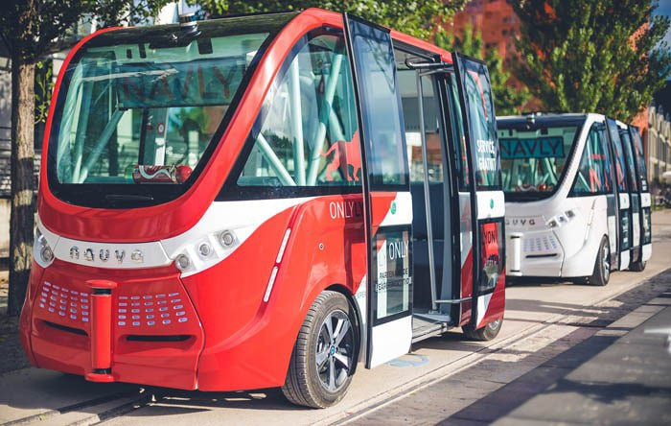
TRANSPORTI

Slide 14
Tashqi savdosi
Fransiya chetga elektron va maxsus mashina, uskunalar, samolyot, temir va poʻlat, ofis mashinalari, don mahsulotlarini qayta ishlash vositalari, alkogolli ichimliklar, gazlama, pishloq, goʻsht, sut, kiyimkechak, poyabzal, upaelik va hokazolarni chiqaradi. Chetdan yonilgʻi, sanoat xom ashyolari, transport jihozlari, mashinalar, isteʼmol mollari keltiriladi. Tashqi savdoda Yevropa Ittifoqi mamlakatlari: Belgiya, Germaniya, Italiya, Lyuksemburg, Niderlandiya, Buyuk Britaniya, Ispaniya, shuningdek, AQSH va Yaponiya bilan hamkorlik qiladi. Fransiyada xalqaro turizm rivojlangan:-yiliga 50 mln. kishi kelibketadi. Pul birligi — frank.

Slide 15
Tibbiy xizmati
Sogʻliqni saklash sohasi kasalxonalardan va „shahar tibbiyoti“ deb ataluvchi erkin tibbiy muassasalardan iborat. Tibbiyot tarmogʻida 2 mln.ga yaqin kishi ishlaydi (60 mingi kasalxonalarda). Davlat sogʻliqni saklash tizimi rivojlangan. Fransiyada profilaktik tibbiyotning ahamiyati katta. Bu — tugishgacha va undan keyingi davrlarda ayollarni nazorat qilib, tadqiqotlar olib borish va ayrim koʻp tarqalgan kasalliklar (asosan, chekish, alkogolizm, OITSga qarshi kurash va hokazo) boʻyicha ish joylarida va axborot kompaniyalarida konsultatsiyalar olib borish va hokazolardir. Shu tufayli Fransiyada bolalar oʻlimi dunyoda eng past darajada. Vrachlar 33 universitetning tibbiyot f tlarida tayyorlanadi. Mashhur balneologiya kurortlari: Vittel, Vishi, PlombyerleBen, EksleBen va boshqa; iklimiy kurortlari: Antib, Kann, Mentona, Nitssa (Lojuvard sohil), Biarrits, Dyep.

Slide 16
Matbuoti, radioeshittirishi va telekoʻrsatuvi
Fransiyada matbuot davlat nazorati va senzuradan mustaqil. Fransiyada nashr etiladigan yirik gaz. va jurnallar: „Figaro“ (kundalik gazeta, 1826-yildan), „Le Pariziyen“ („Parijlik“, kundalik gazeta, 1944-yildan), „Mond“ („Tinchlik“, kundalik gazeta, 1944-yildan), „Frans Suar“ („Fransiya oqshomi“, kundalik kechki gazeta, 1941-yildan), „Oror“ (kundalik gazeta, 1944-yildan), „Krua“ („Xoch“, kundalik kechki katolik gazeta, 1880-yildan), „Yumanite“ („Insoniyat“, kundalik gazeta, 1904-yildan), „Uest—Frans“ („Gʻarbiy Fransiya“, kundalik gazeta, 1944-yildan), „Syud—Uest“ („JanubiGʻarb“, kundalik gazeta, 1944-yildan), „L ekspress“ (haftalik ijtimoiysiyosiy jurnal, 1953-yildan), „Pari match“ („Parij matchi“, haftalik bezakli jurnal, 1949-yildan), „MariKler“ (oylik jurnal, 1954-yildan) va boshqa
Frans Press agentligi — muxtor tijorat agentligi (1944-yilda tashkil etilgan) dunyodagi eng yirik agentliklardan biri; 1835-yil tuzilgan Gavas fransuz axborot agentligining davomchisidir. Radio va televideniye xizmatlari mustaqil, jamoat tomonidan taʼminlanuvchi tashkilotlar va xususiy tijorat operatorlari tomonidan boshqariladi. Telekoʻrsatuvlar mustaqil komissiya — Conseil Superieur de G Audiovisuel (CSA) tomonidan nazorat qilinadi. 100 dan ortiq telekoʻrsatuv mavjud, ulardan tashqari, tekin va pullik tarmoqlar, kabel va yoʻldosh kanallar bor. Yirik radio va televideniye tashkilotlari: „Radio Frans“, 1975-yil tuzilgan, Televizion fransez— 1, „Antenn—2“, „Frans rejone“ davlat televideniye kompaniyalari, 1975-yil tashkil etilgan.

Slide 17
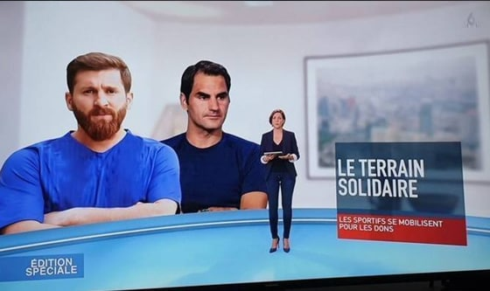
MATBUOTI, RADIOESHITTRILISHI VA TELEKO’RSATUVI

Slide 18
Adabiyoti
Eng qad. adabiyot namunalari 9-asrning 2yarmiga toʻgʻri keladi. Ular, asosan, diniy mavzuda boʻlgan (mas, „Avliyo Yevlaliya haqida kantilena“). 10—11-asrlarda birinchi epik afsonalar paydo boʻlgan. „Roland haqida qoʻshiq“ asari Buyuk Karl nomi bilan bogʻliq. „Russilonli Jirar“ asari ham oʻsha davrga mansub. Epik afsonalar 11-asrdan 13-asrgacha yozib kelingan. Bu davrning mashhur yozuvchilari: Gas Bryule va shampanlik Tibo (1201—53). 12-asr oʻrtalaridan ritsarlik romanlari paydo boʻla boshladi. Dastlabki romanlar tarixiy afsonalarning qayta ishlanishi maqsulidir. Ularga Benua de SentMoraning „Aleksandr haqida roman“, „Fiva haqida roman“, „Eney“, „Troya haqida roman“ (barchasi 1140—65-yillarda yaratilgan), Kretyen de Truaning (taxminan IZO—taxminan 1191) „Erek va Enida“, „Iveyn“, „Perseval“ va boshqa romanlari kiradi. 12-asrning oxirlarida"Tristan va Izolda" afsonasi, „Fluar va Blansheflor“, „Okassen va Nikolet“ kabi sevgi romanlari yozilgan. 14—15-asrlar Fransiya adabiyoti uchun oʻtish davri hisoblanadi. Oʻsha davrning mashhur yozuvchilari Gilom de Masho (taxminan 1300—77), Estash Deshan (taxminan 1346— taxminan 1407), Kristina Pizanskaya (1363—taxminan 1431), Alen Shartye (1385— taxminan 1434), orleanlik Karl (1394—1465)lar oʻz asarlarida davr ruhiyatini — 1337—1453-yilgi 100 yillik urush fojeasini aks ettirdilar.

Slide 19

ADABIYOTI

Slide 20
Meʼmorligi
12-asrda Shimoliy Fransiya shaharlarida gotika vujudga keldi. Bu davrda shaqarlar soni ortdi, shaharlarda soborlar koʻplab qurila boshladi. Ularning eng yiriklari: SenDeni abbatligidagi cherkov (1137—44), Sane (taxminan 1140) va Lan, Shartr, Reyms, Amyendagi soborlar, Parijdagi Bibi Maryam ibodatxonasi (1163—1257). 15-asrning 2yarmidan meʼmorlikda fransuz Uygʻonish davrining hashamdor va goʻzal uslubi shakllana boshladi. Shu davrda vujudga kelgan Ambuaz (1492—98), Gayon (1501 — 10) qirol va dvoryanlar qoʻrgʻonlari oʻzining qulayligi hamda hashamatliligi bilan ajralib turadi. Qirol Fransisk I tomonidan Italiyadan taklif qilingan mashhur meʼmorlardan (jumladan, Leonardoda Vinchi) tashqari, Fransiyaning oʻzida ham N. Bashelye, F. Delorm, P. Lesko, J. A. Dyuserso kabi isteʼdodli meʼmorlar yetishib chiqa boshladi. Fransuz Uygʻonish davri meʼmorligining eng yuksak milliy durdonalari qatoriga Bluadagi Fransisk I qasrining qanotlari, Luara vodiysidagi AzeleRido, Shenonso, Shambor kabi qoʻrgʻonqarorgohlar, Fontenblo saroyi va Parijdagi Yangi Luvr binosini (meʼmor P. Lesko, haykaltarosh J. Gujon) kiritish mumkin.

Slide 21
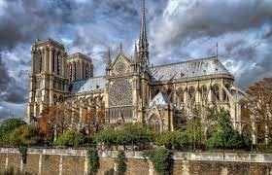
ME’MORLIGI

Slide 22
Tasviriy sanʼati
10—12-asrlarda karoling sanʼati roman uslubining vujudga kelishi uchun asos boʻldi. Bu davrdan har xil taqinchoklar, Limoj emallari, mato va kashtalar, gilamlar saklanib krlgan. Fransiyaning gotik haykaltaroshligida insonning jismoniy goʻzalligi va hislariga, real tabiiy shakllarga qiziqish ortdi. Bu Parij Bibi Maryam ibodatxonasidagi haykallar, Amyen soborining haykal va obrazlarida namoyon boʻldi. 14-asrda haykaltaroshlik majmualari kamroq yaratildi, interyerlarda koʻproq tasviriy sanʼat asarlari va boʻyalgan yogʻoch haykallar paydo boʻldi. Gotika tasviriy sanʼatida interyerni rangli bezatishda vitraj eng asosiy unsur boʻlib qoldi (Parijdagi SentShapel ibodatxonasi va Shartr sobori vitrajlari). 13-asr 2yarmidan vitrajlarda koʻproq yorugʻ ranglar qoʻllanila boshladi. Freska saroy va qasrlar devorlarida koʻproq uchraydi. 14—15-asrlarda niderland va italyan sanʼati taʼsiri ostida dastgoxli kartina va portretlar paydo boʻla boshladi

Slide 23
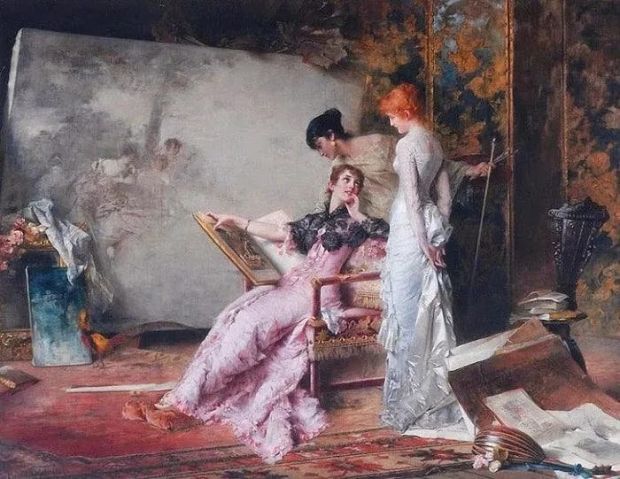
TASVIRIY SAN’ATI

Slide 24
Musiqasi
Fransiya milliy musiqasi qad. kelt, gall va frank qabilalari folkloridan boshlanadi. 11 — 13-asrlarda trubadur va truver (shoirxonandalar) musiqa sanʼati rivojlangan. 14-asrdagi ilk Uygʻonish davrida cherkov ijrochiligi rivoj topdi. Oʻsha davr mashhur kompozitorlari Gilom de Masho, Filipp de Vitri Are nova (yangi sanʼat) musiqa harakatining eng yetuk namoyandalari edilar. Musiqaning keyingi rivoji G. Dyufai, Josken Depre, I. Okegem, xor polifoniyasi ustasi K. Janeken, gugenot xorali asoschisi K.Gudimel, buyuk polifonist, niderland maktabi vakili O. Lasso ijodi bilan bogʻliq. 1672—87-yillar „Grand opera“ teatrini milliy opera maktabi hamda lirik tragediya janri asoschisi Lyulli boshqargan. 17-asrdan cholgʻu musiqa — lyutnya (D. Gotye), klavesin (J. Shambonyer, L. Kuperen), viola (M. Mare) maktablari tashkil topdi. Cholgʻu syuita janrida ijod qilgan F. Kuperenning badiiy merosi — fransuz musiqiy klassitsizmi choʻqqisidir. 18-asrning eng yirik kompozitori J.R

Slide 25
Teatri
Fransiya teatr sanʼati oʻrta asrlardagi sayyor aktyor va sozandalar, jonglyorlar tomoshalaridan boshlanadi. 9—10-asrlardayoq oʻrta asr teatrida diniy drama vujudga keldi. Ulardan eng mashhuri 15 a. oʻrtalaridagi A. Grebanning „Xudo ehtiroslari misteriyasi“dir. 1599-yildan professional artistlar truppasi ishlay boshladi. Bu birinchi doimiy akterlar jamoasi edi. Ular tragediya, tragikomediya va pastorallar qoʻyar edilar. 17-asrdan J. Rotru, M. Skyuderi pyesalari qoʻyila boshladi. 1634-yil „Mars“ teatri ochildi. P. Kornel, J. Rasin tragediyalari va Molyer komediyalari teatr sanʼati rivojiga katta hissa qoʻshdi. Molyer vafotidan soʻng tashkil etilgan „Komedi Fransez“ teatrida (1680) aktyor M. Baron va tragik aktrisa A. Lekuvryor uning sahna prinsiplarini davom ettirdilar. Fransuz maʼrifatparvarlari teatrni xalqni tarbiyalash vositasi deb bildilar

Slide 26
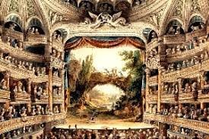
TEATRI

Slide 27
KINOSI
Akauka L. va O. Lyumyerlar tomonidan qoʻyilgan kinematografiyaning dastlabki asarlari (xronikal syujetli „Poyezdning kelishi“, „Bolani emizish“, „Shalabbo boʻlgan suv sepuvchi“ filmlari) 1895-yil 28-dekabrda Parijda namoyish etilgan. Fransiya kinosining ilk davrdagi rivoji kinotryuklarni suratga olish ixtirochisi J. Melyesu nomi bilan bogʻliq. Uning „Film d’ar“ firmasi kinoga mashhur dramaturg, aktyor va kompozitorlarni jalb etdi. 1919-yilda rejissor A. Gans urushga qarshi ruhdagi „Men ayblayman“ pamfletini, rejissor A. Antuan esa bir qancha filmlar („Yer“, 1921; „Arlezianlik ayol“, 1922)ni yaratdi. Birinchi jahon urushidan keyingi-yillarda kinodan tijorat yoʻlida foydalanishga qarshi chiqqan va kinoni badiiy jihatdan yangilashni talab qilgan kino nazariyachilari va amaliyotchilaridan L. Dellyuk, A. Gans, M.L. Erbye, J. Epshteyn, J. Dyulak „Avangard“ harakatiga birlashdilar. Bu harakatdagi bir qancha realist rejissorlar qad. anʼanalarga tayangan holda koʻpgina asarlarni yaratdilar ["Krenkebil" (1922) va „Yangi janoblar“ (1928, rejissor J. Feyder), „Nana“ (1926) va „Kichik gugurt sotuvchi“ (1927, rejissor J. Renuar), „Somon shlyapa“ (1927, rejissor R. Kler)].

Slide 28

KINOSI

Slide 29
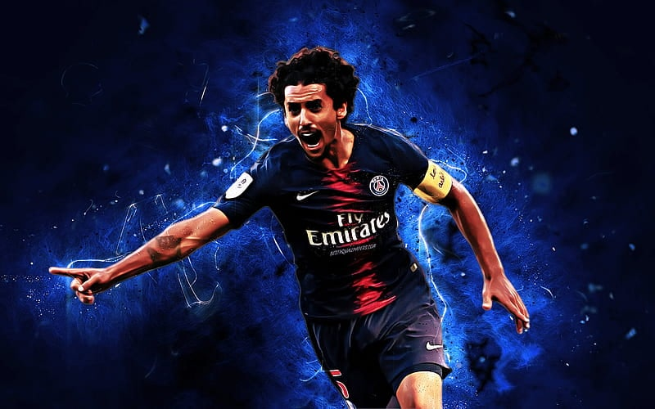
Mashhur futbolchilari

Slide 30
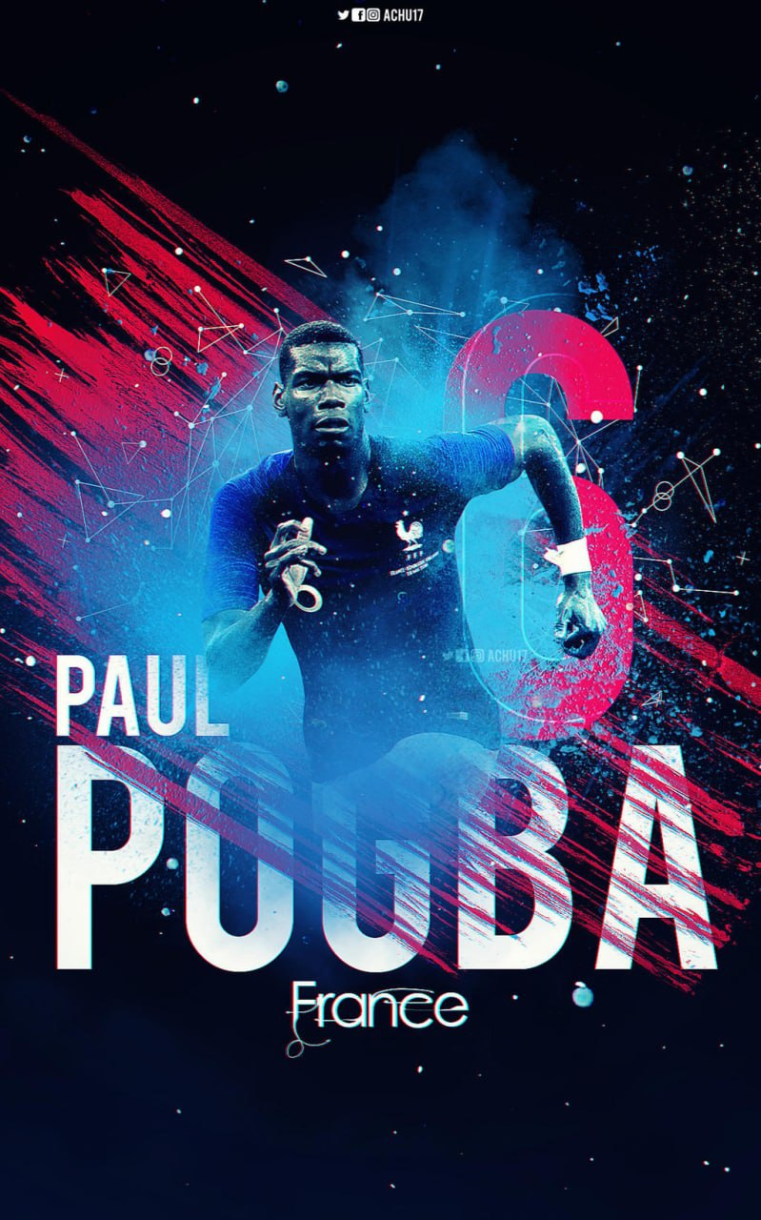
Mashhur futbolchilari

Slide 31

Mashhur futbolchilari

Slide 32

Mashhur futbolchilari

Slide 33
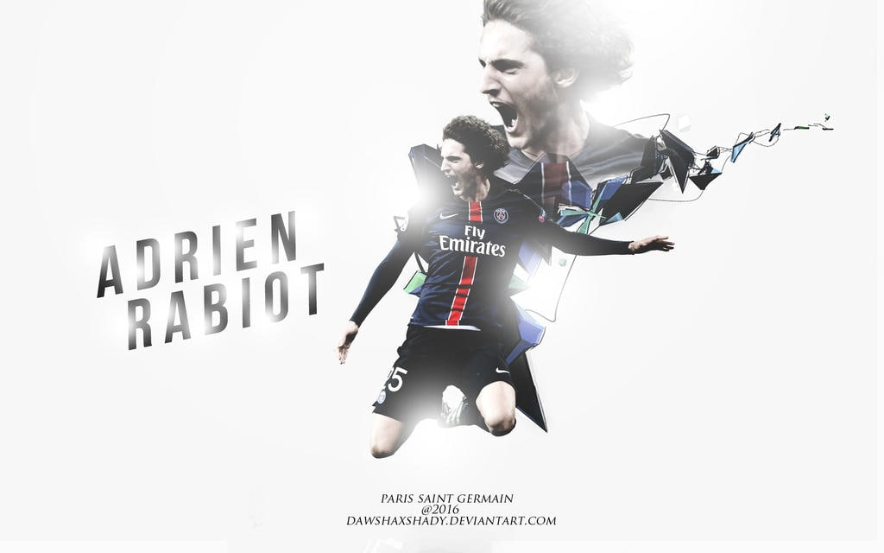
Mashhur futbolchilari

Slide 34

Mashhur futbolchilari

Slide 35

Mashhur futbolchilari

Slide 36

Mashhru futbolchilari

Slide 37
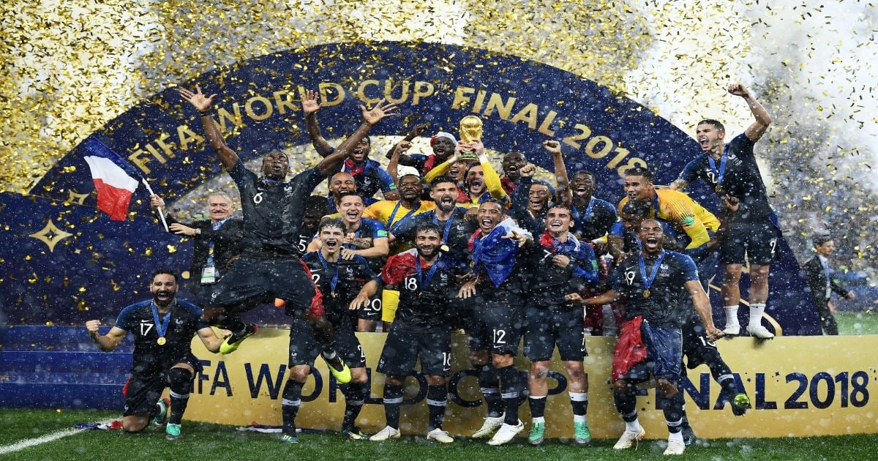
Fransiya o’tgan yilgi jahon chempioni

Slide 38


